Slide 1
¿Qué es la OCDE?

Slide 2
¿Qué es la OCDE?
Fundada en 1961, la Organización para la Cooperación y el Desarrollo Económicos (OCDE) agrupa a 34 países miembros y su misión es promover políticas que mejoren el bienestar económico y social de las personas alrededor del mundo.
La OCDE ofrece un foro donde los gobiernos puedan trabajar conjuntamente para compartir experiencias y buscar soluciones a los problemas comunes. Trabajamos para entender que es lo que conduce al cambio económico, social y ambiental. Medimos la productividad y los flujos globales del comercio e inversión. Analizamos y comparamos datos para realizar pronósticos de tendencias. Fijamos estándares internacionales dentro de un amplio rango de temas de políticas públicas.

Slide 3
Historia
La Organización para la Cooperación y el Desarrollo Económicos (OCDE) celebró su 50º aniversario, pero sus raíces se remontan a los escombros de Europa después de la Segunda Guerra Mundial. Resueltos a evitar los errores de sus predecesores en la secuela de la Primera Guerra Mundial, los líderes europeos se percataron de que la mejor manera de asegurar una paz duradera era fomentar la cooperación y la reconstrucción, en vez de castigar a los vencidos.
En 1948 se creó la Organización para la Cooperación Económica Europea (OCEE) con el propósito de dirigir el Plan Marshall financiado por Estados Unidos para reconstruir un continente devastado por la guerra. Al hacer que los gobiernos reconocieran la interdependencia de sus economías, se preparó el terreno para una nueva era de cooperación que habría de cambiar la faz de Europa. Alentados por su éxito y por la perspectiva de trasladar su trabajo a un escenario mundial, Canadá y Estados Unidos se unieron a los miembros de la OCEE al suscribir la nueva Convención de la OCDE el 14 de diciembre de 1960. La Organización para la Cooperación y el Desarrollo Económicos (OCDE) nació oficialmente el 30 de septiembre de 1961, cuando la Convención entró en vigor.
Otros países se unieron, empezando con Japón en 1964. En la actualidad, los 34 países miembros de la OCDE recurren periódicamente unos a otros para identificar problemas, estudiarlos y analizarlos, y promover políticas para resolverlos. El historial es asombroso. Estados Unidos ha visto como su riqueza nacional casi se ha triplicado en las cinco décadas posteriores a la creación de la OCDE, calculada en términos de producto interno bruto per cápita. Otros países de la OCDE han visto un progreso similar, y en algunos casos incluso ha sido más espectacular.
Lo mismo también ha sucedido con algunos países que hace unas décadas todavía participaban en menor escala en el escenario mundial. Brasil, la India y la República Popular China han surgido como nuevos gigantes económicos. Estos tres países, junto con Indonesia y Sudáfrica son socios fundamentales de la Organización y colaboran con su trabajo de manera constante e integral. Junto con ellos, la OCDE congrega a 39 países que representan el 80% del comercio mundial y las inversiones; lo que le otorga un papel fundamental para abordar los desafíos que enfrenta la economía mundial.

Slide 4
Países miembros en America Latina y asociados
La OCDE interactúa con los países de América Latina y el Caribe en diversas formas. La Organización cuenta con dos países miembros de la región, Chile y México; Colombia y Costa Rica están en proceso de adhesión; Brasil es un “Socio Clave” activo; y se inició un “Programa País” con Perú. Los países anteriormente mencionados, junto con Argentina, la República Dominica, y Panamá, son miembros del Centro de Desarrollo de la OCDE.
Así mismo, muchos países de LAC participan en actividades y redes regionales, en Órganos de la OCDE, en Foros Globales o en Encuestas Internacionales de la OCDE, tales como el Programa para la Evaluación Internacional de los Alumnos (PISA) y la Evaluación Internacional de las Competencias de Adultos (PIAAC). Además, los nueve países LAC miembros del Centro de Desarrollo forman parte de su Consejo Directivo y participan con otros países emergentes en dos redes específicas sobre cadenas globales de valor y sobre desarrollo basado en recursos naturales.

Slide 5
Presupuesto
La OCDE es financiada por sus países miembros. Las aportaciones nacionales se basan en una fórmula que toma en cuenta el tamaño de la economía de cada miembro. Estados Unidos es el mayor contribuyente, proporciona aproximadamente el 21% del presupuesto, seguido por Japón. Los países también pueden hacer aportaciones voluntarias para apoyar financieramente productos del programa de trabajo de la OCDE.
Cómo se administra el presupuesto
El tamaño del presupuesto de la OCDE y su programa de trabajo lo determinan sus países miembros cada dos años. La planeación, el presupuesto y la administración de la OCDE se organizan, sin excepción, conforme a un sistema que se basa en los resultados. La auditoría externa de las cuentas y la gestión financiera de la Organización es realizada por una institución de auditoría superior de uno de los países de la OCDE, nombrada por el Consejo. A diferencia del Banco Mundial o del Fondo Monetario Internacional, la OCDE no otorga subsidios ni hace préstamos.
Remuneración del Secretario General y de los Secretarios Generales Adjuntos
En 2015, el sueldo básico del Secretario General ascendió a €211,123 por año. El sueldo básico de los secretarios generales adjuntos es de €186,156 por año. Los sueldos básicos están sujetos a las deducciones por concepto de aportaciones a los planes de jubilación, seguro médico y de accidentes.
Al igual que el resto del personal, estos funcionarios también tienen derecho a ciertas prestaciones como asignación familiar, para hijos, dependientes y por expatriación; cuya elegibilidad depende de las circunstancias individuales y de las condiciones de empleo del personal de la Organización. Si desea mayor información, consulte los estados financieros de la OCDE. La información sobre los sueldos y prestaciones aplicables al personal de la OCDE puede consultarse en el enlace que aparece a continuación.

Slide 6
Secretario General
Nacido el 8 de mayo de 1950 en Tampico, México, Ángel Gurría llega a la OCDE tras una destacada carrera en el servicio público mexicano, incluyendo dos cargos ministeriales.
Como Secretario de Relaciones Exteriores de México desde diciembre de 1994 hasta enero de 1998, hizo del diálogo y la construcción de consenso uno de los rasgos distintivos de su enfoque sobre las cuestiones de ámbito mundial. Desde enero de 1998 hasta diciembre de 2000, fue Secretario de Hacienda y Crédito Público de México. Por primera vez en una generación, dirigió la economía de México a través de un cambio de administración sin la recurrencia de las crisis financieras que ya habían sucedido a tales cambios con anterioridad.
Como Secretario General de la OCDE desde junio de 2006, Ángel Gurría ha reforzado el rol de la Organización como centro global para el diálogo y el debate sobre políticas económicas, llevando a cabo al mismo tiempo un proceso interno de reforma y modernización. Bajo su liderazgo, la OCDE ha ampliado su número de miembros, incluyendo a Chile, Estonia, Israel y Eslovenia y abriendo negociaciones de adhesión con Rusia. También ha fortalecido sus vínculos con importantes economías emergentes, como Brasil, China, India, Indonesia y Sudáfrica, con la posibilidad de que puedan convertirse en países miembros en un futuro. Actualmente, la OCDE participa de forma activa en los procesos de las cumbres del G-8 y del G-20. Además, Ángel Gurría ha reforzado el impacto de la labor de la OCDE en varios ámbitos y ha dirigido el lanzamiento de iniciativas muy notables, entre las que se incluyen varias estrategias en el campo de la innovación, el crecimiento verde, las cuestiones de género, el desarrollo y las competencias. También ha lanzado una iniciativa llamada "Nuevos enfoques ante los retos económicos" ("New Approaches to Economic Challenges"(NAEC)), un proceso de reflexión de la OCDE sobre las enseñanzas extraídas de la crisis con objeto de mejorar los marcos analíticos de la OCDE y desarrollar un programa exhaustivo para un crecimiento sostenible e incluyente.
Ángel Gurría participa activamente en varios organismos internacionales sin fines de lucro, entre los que se encuentran elPopulation Council, con sede en Nueva York y el Center for Global Development en Washington. Presidió el Grupo de Trabajo sobre Financiamiento del Agua para Todos, un tema en el cual continúa estrechamente involucrado, siendo miembro de la Junta Asesora del Secretario General de las Naciones Unidas sobre Agua y Saneamiento (UNSGAB) y del Global Agenda Council on Water Security del Foro Económico Mundial. También es miembro de la Junta Asesora Internacional del Centre for International Governance Innovation, con sede en Canadá, la Junta Consultiva del Foro Global sobre Crecimiento Verde (3GF), iniciativa lanzada conjuntamente por los gobiernos de Corea y Dinamarca, y recientemente ha ingresado en la Real Academia Española de Ciencias Económicas y Financieras.
Colaborador habitual de algunos de los periódicos y revistas de mayor renombre internacional, Ángel Gurría ha recibido galardones y condecoraciones de más de 25 países, entre ellos, los títulos de Grand officier de la Légion d’honneur y Chevalier dans l’ordre du Mérite agricole, concedidos por el gobierno de Francia. Posee títulos honoríficos de las Universidades de Leeds, Haifa y Bratislava. Más recientemente, el presidente de Corea le otorgó la Medalla Gwangwha, la Orden del Mérito en el Servicio Diplomático, y además recibió un reconocimiento a su sostenida contribución al desarrollo de la administración pública en México, la Medalla al Mérito Administrativo Internacional “Gustavo Martínez Cabañas”, concedida por el Instituto Nacional de Administración Pública (INAP). En 2007, Angel Gurría fue el primero en ser galardonado con el premio “Globalist of the Year”, que le otorgó elCanadian International Council en reconocimiento a sus esfuerzos como ciudadano del mundo, promoviendo el transnacionalismo, el desarrollo incluyente y la conciencia global.

Slide 7

Educación en Colombia según la OCDE
Presentada por Andreas Schleicher - Director de la Dirección de Educación y Habilidades ¿Cómo puede Colombia mejorar tanto la calidad y equidad de su sistema educativo y al mismo tiempo hacer frente a los retos de eficiencia? A pesar de una transformación fundamental de su sistema de educación en las últimas dos décadas, Colombia se enfrenta a dos retos fundamentales: los altos niveles de desigualdad desde los primeros años y los bajos niveles de calidad a través de su sistema de educación. Este informe evalúa las políticas y las prácticas de Colombia contra las mejores perspectivas de educación y habilidades de toda la OCDE. Se analizan los principales puntos fuertes de su sistema de educación y los desafíos que se le plantean, desde la educación infantil y la atención a la educación terciaria. Con objetivos alcanzados por la investigación internacional, que ofrece recomendaciones sobre cómo Colombia puede mejorar la calidad y equidad para alcanzar su objetivo de ser el país "más educado" en América Latina en el año 2025. Este informe será de interés en Colombia, así como otros países en busca para elevar la calidad, la equidad y la eficiencia de sus sistemas educativos. Fuente :https://www.youtube.com/watch?v=S8gPnWcX5S4

Slide 8
Educación en Colombia según la OCDE
Hay dos informes de educación en Colombia de la OCDE la primera publicación se titula Tertiary in Colombia : http://www.keepeek.com/Digital-Asset-Management/oecd/education/reviews-of-national-policies-for-education-tertiary-education-in-colombia-2012_9789264180697-en#page1
http://www.keepeek.com/Digital-Asset-Management/oecd/education/evaluaciones-de-politicas-nacionales-de-educacion-la-educacion-superior-en-colombia_9789264180710-es#page1
Y la segunda publicación esta pronto a salir el 21 de abril se titula Education in Colombia Fuente: http://www.oecd.org/education/education-in-colombia-9789264250604-en.htm
síntesis
¿Cómo puede Colombia mejorar tanto la calidad y equidad de su sistema educativo y al mismo tiempo hacer frente a los retos de eficiencia ? A pesar de una transformación fundamental de su sistema de educación en las últimas dos décadas , Colombia se enfrenta a dos retos fundamentales: los altos niveles de desigualdad desde los primeros años y los bajos niveles de calidad a través de su sistema de educación . Este informe evalúa las políticas y las prácticas de Colombia contra las mejores perspectivas de educación y habilidades de toda la OCDE . Se analizan los principales puntos fuertes de su sistema de educación y los desafíos que se le plantean , desde la educación infantil y la atención a la educación terciaria . Con objetivos alcanzados por la investigación internacional , que ofrece recomendaciones sobre cómo Colombia puede mejorar la calidad y equidad para alcanzar su objetivo de ser el país " más educado " en América Latina en el año 2025. Este informe será de interés en Colombia , así como otros países en busca para elevar la calidad , la equidad y la eficiencia de sus sistemas educativos .
contenido
Capítulo 1. Colombia y su sistema de educación Capítulo 2. La educación infantil y la atención en Colombia Capítulo 3. Primaria y primer ciclo de secundaria en Colombia Capítulo 4. La enseñanza secundaria superior en Colombia Capítulo 5. La educación terciaria en Colombia

Slide 9
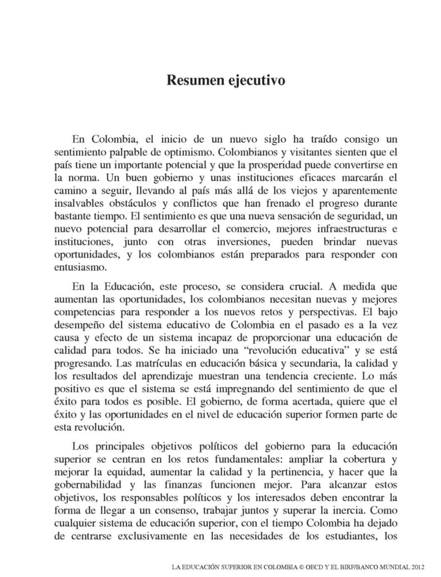
Resumen ejecutivo educación 2012

Slide 10
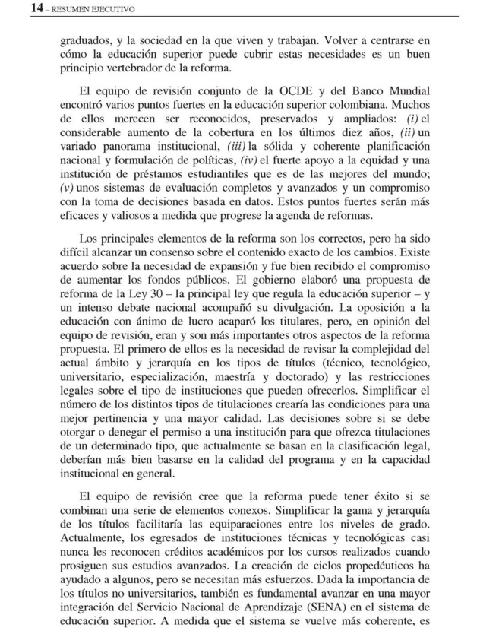
Resumen ejecutivo educación 2012

Slide 11
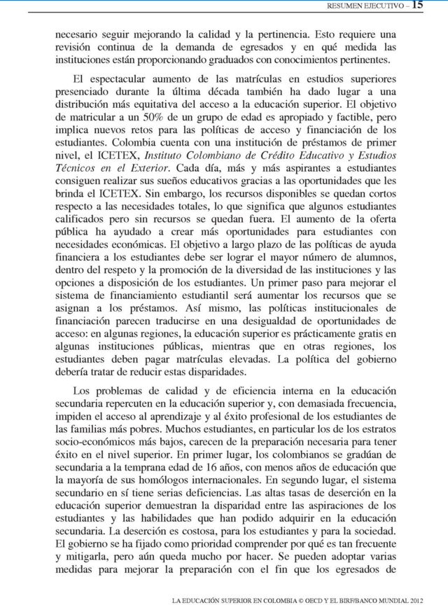
Resumen ejecutivo educación 2012

Slide 12
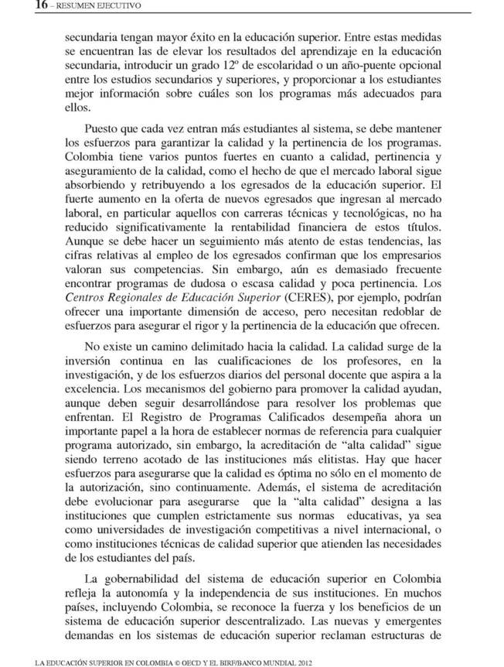
Resumen ejecutivo educación 2012

Slide 13
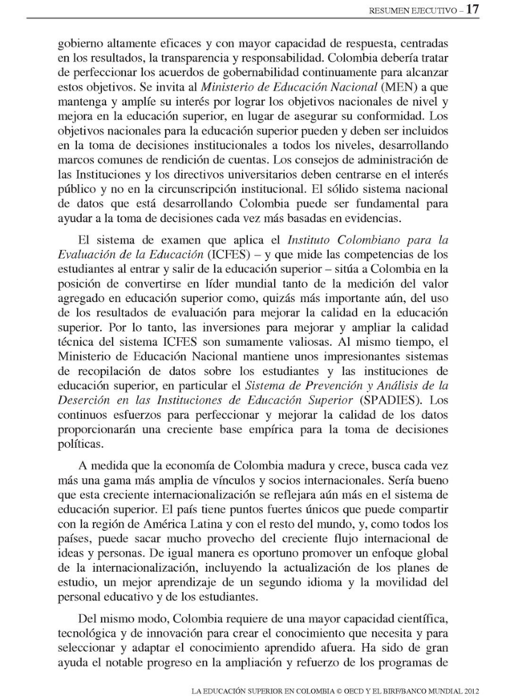
Resumen ejecutivo educación 2012

Slide 14
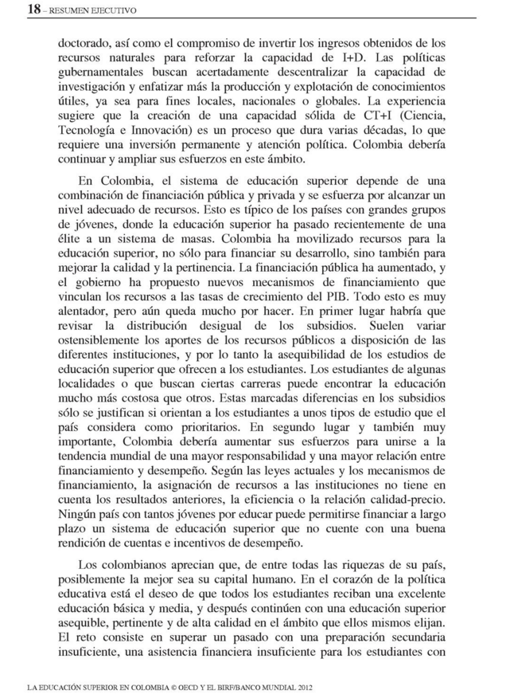
Resumen ejecutivo educación 2012

Slide 15
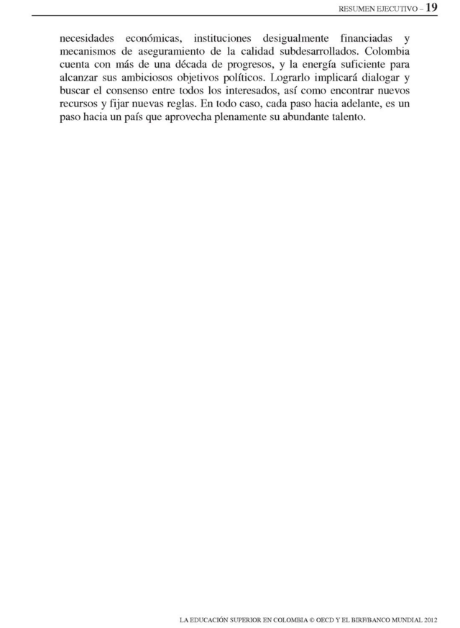
Resumen ejecutivo educación 2012

